Slide 1


我的寒假生活
寒假过得充实又快乐，伴随着时间老人的脚步，我们慢慢长大。
Notes:
选中图片右键更改图片

Slide 2

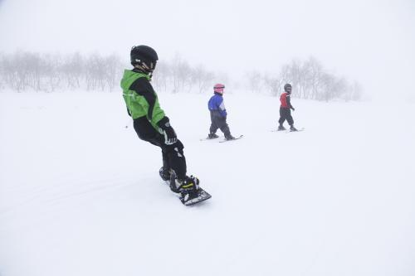
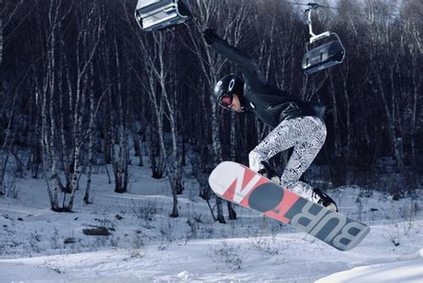
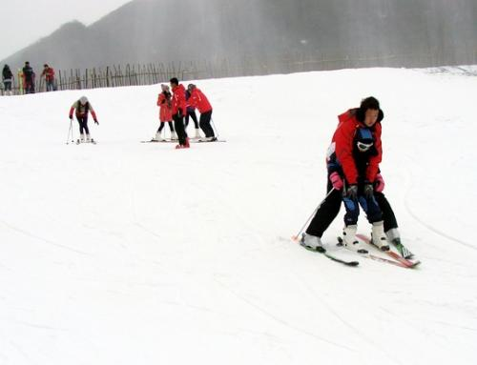
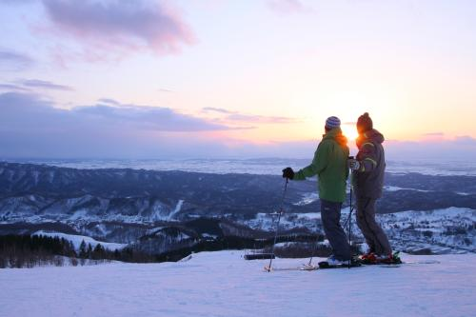
快乐寒假
您的内容打在这里，或者通过复制您的文本后，在此框中选择粘贴，并选择只保留文字
Notes:
点中照片部分点击右键选择更改照片即可

Slide 3

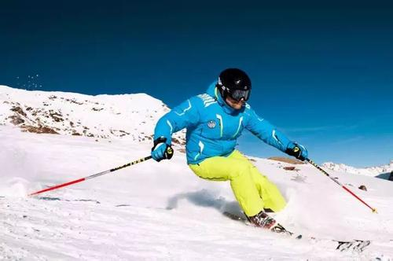
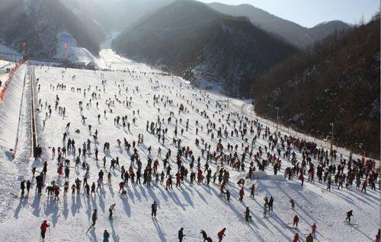
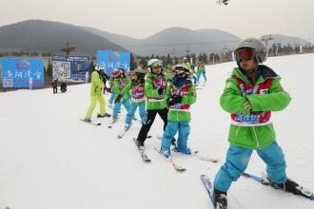
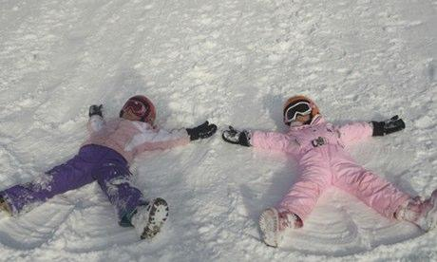
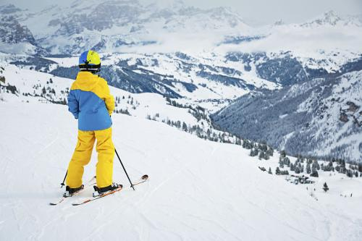
冬季的美好
Notes:
选中图片右键更改图片 更多模版：亮亮图文旗舰店https://liangliangtuwen.tmall.com

Slide 4
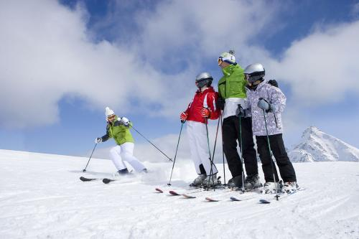
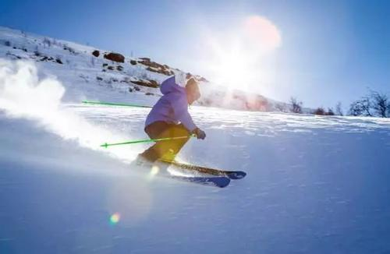
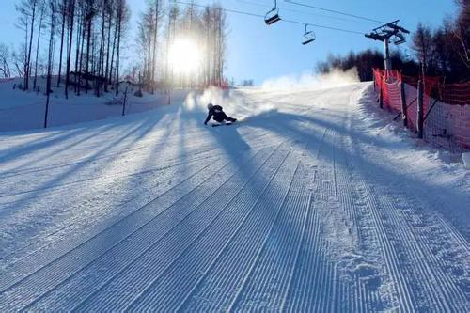
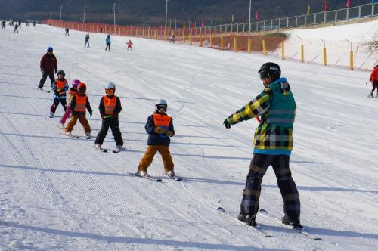
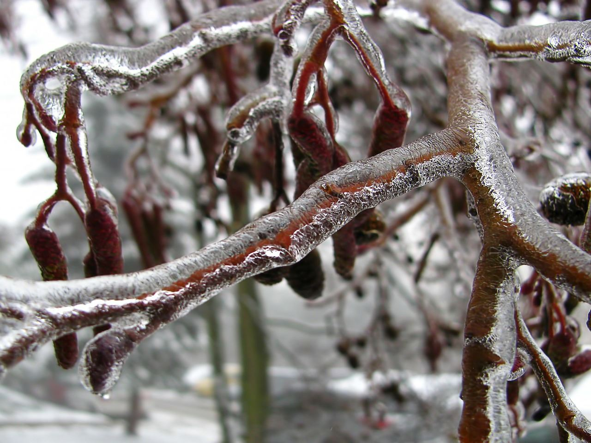
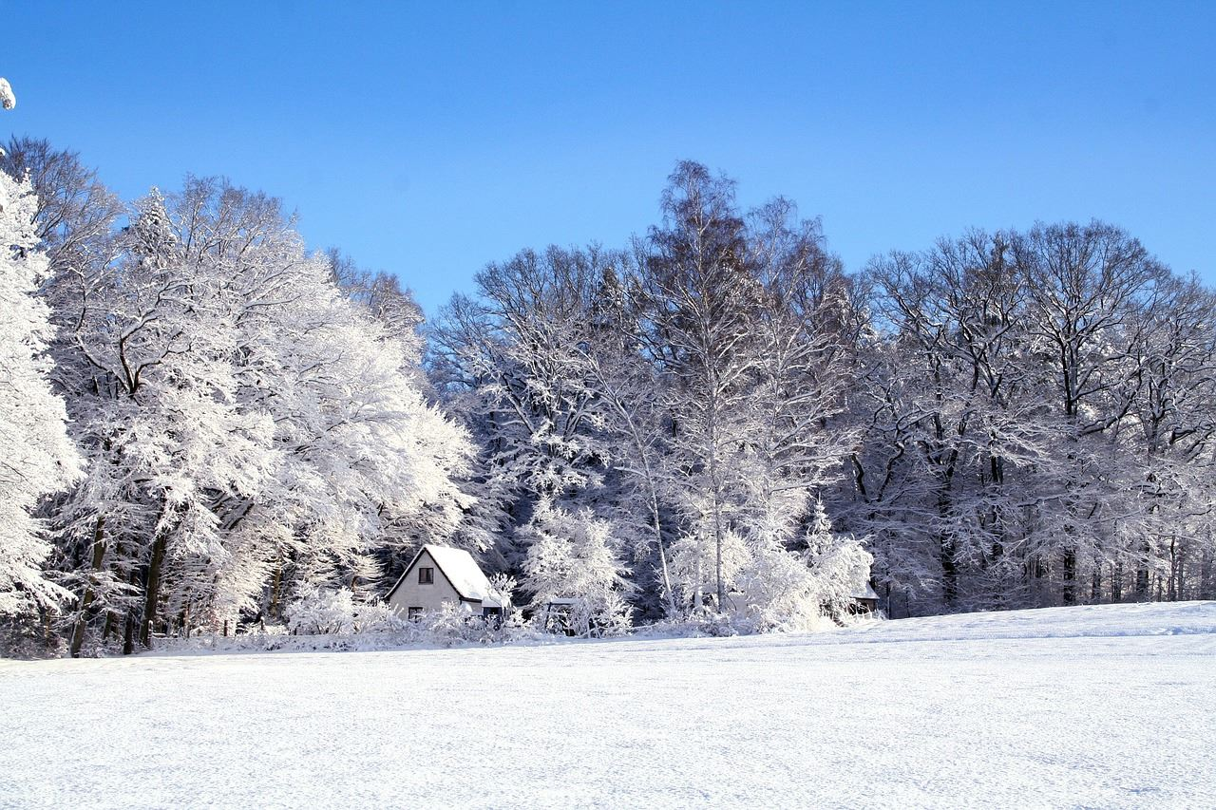
Notes:
选中图片右键更改图片

Slide 5

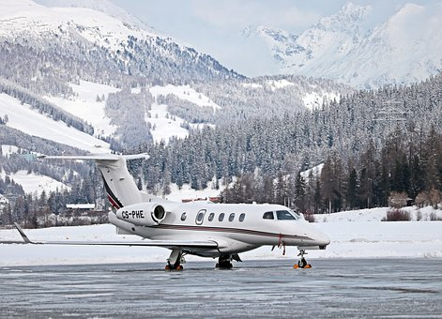
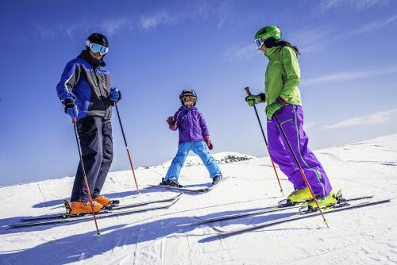
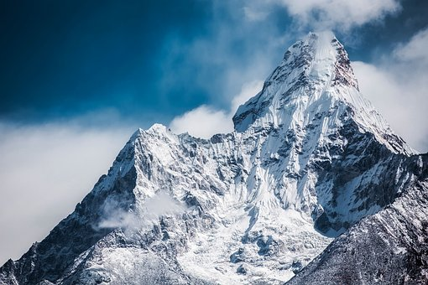

Notes:
更多模版：亮亮图文旗舰店https://liangliangtuwen.tmall.com

Slide 6
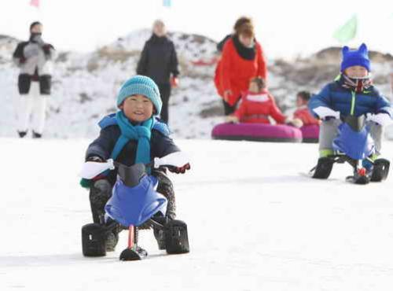

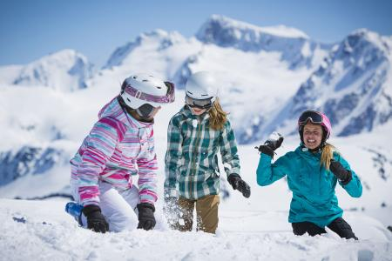
您的内容打在这里，或者通过复制您的文本后，在此框
中选择粘贴，并选择只保留文字
Notes:
选中图片右键更改图片

Slide 7
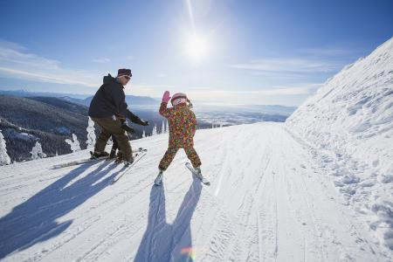
那年冬天
你围着绿色加长的围巾站
在雪花漫天的山谷
在我沉甸甸的记忆里
山谷里没有行人 没有声音
Notes:
选中图片右键更改图片

Slide 8
Notes:
选中图片右键更改图片

Slide 9



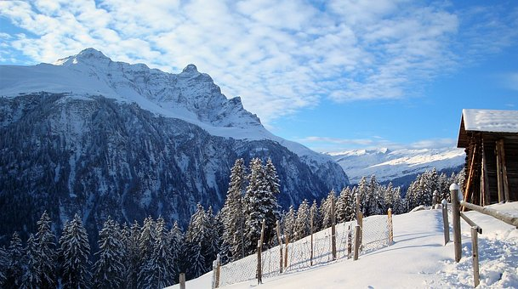

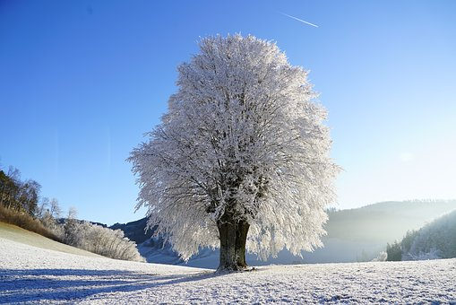

都珍藏着我们的友情
弥漫着我们的幻想
Notes:
更多模版：亮亮图文旗舰店https://liangliangtuwen.tmall.com

Slide 10
快乐成长
您的内容打在这里，或者通过复制您的文本后，在此框中选择粘贴，并选择只保留文字
Notes:
选中图片右键更改图片

Slide 11
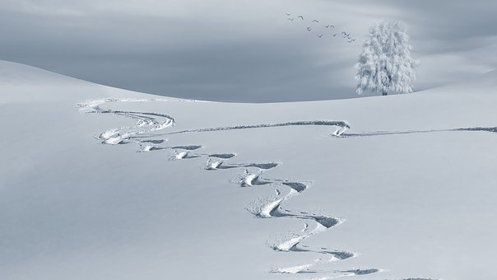
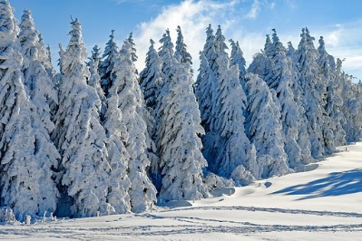
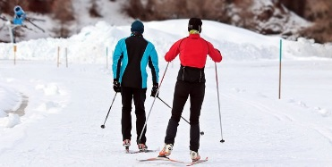
Notes:
选中图片右键更改图片

Slide 12

您的内容打在这里，或者通过复制您的文本后，在此框中选择粘贴，并选择只保留文字
Notes:
选中图片右键更改图片

Slide 13
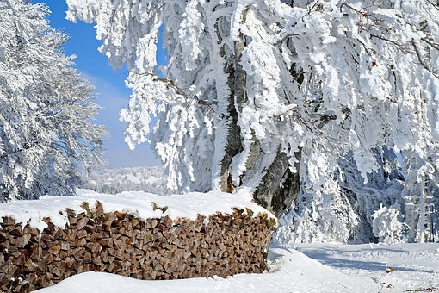
Notes:
更多模版：亮亮图文旗舰店https://liangliangtuwen.tmall.com

Slide 14
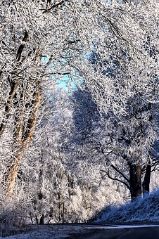
Notes:
选中图片右键更改图片

Slide 15

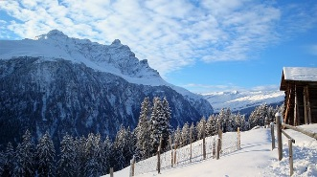
您的内容打在这里，
或者通过复制您的文本后

Slide 16
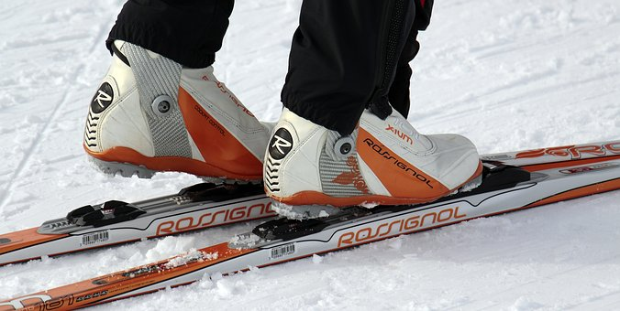

您的内容打在这里，
或者通过复制您的文本后

Slide 17




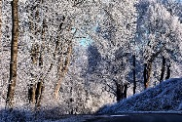









您的内容打在这里，或者通过复制您的文本后

Slide 18
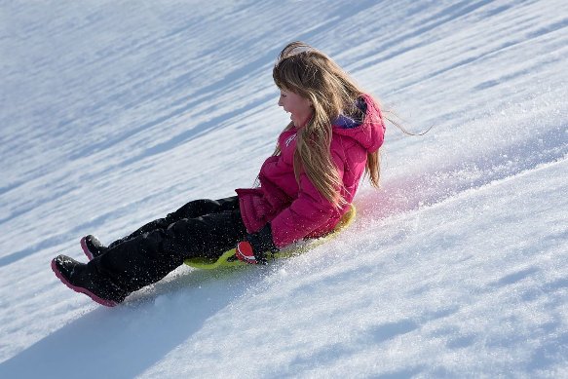
情暖冬日
您的内容打在这里，
或者通过复制您的文本后
您的内容打在这里，或者
您的内容打在这里，或者
通过复制您的文本后通过
复制您的文本后
Notes:
更多模版：亮亮图文旗舰店https://liangliangtuwen.tmall.com

Slide 19
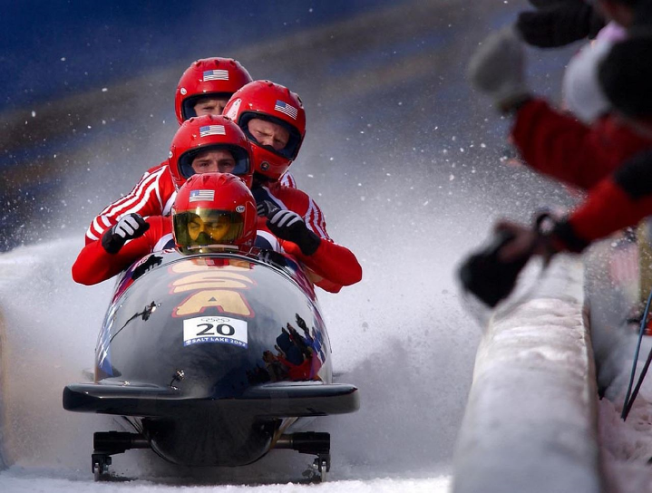

Slide 20
谢谢欣赏
寒假过得充实又快乐，伴随着时间老人的脚步，我们慢慢长大。

Slide 21

10000+套精品PPT模板全部免费下载
PPT营
www.pptying.com
Notes:
模板来自于 https://www.pptying.com 【PPT营】

